Slide 1
SPOISM ERP / PROGRESS REVIEW 01
스포이즘 ERP
아파트·오피스텔 커뮤니티 시설의 다지점 통합 관리 시스템
프로젝트 개요 및 진행상황 발표 · 2026.09.07
Notes:
아파트·오피스텔 커뮤니티 시설을 여러 지점에서 위탁 운영하는 회사를 가정한 프로젝트입니다. 실제 제안요청서를 근거로 설계했고, 오늘은 첫 진행상황 보고입니다.

Slide 2
CONTENTS
발표 순서
Ⅰ
Ⅱ
프로젝트 개요
제안요청서에서 프로젝트로
시스템의 목적, 3계층 구조, 이용 시나리오
원문 요구사항 추적과 조정 근거
Ⅲ
Ⅳ
현재 진행 상황
다음 계획
데이터 모델과 화면 설계의 확정 과정
현재 구현 범위와 남은 단계
Notes:
네 부분으로 말씀드립니다. 무엇을 만드는지, 원본 요구사항을 어떤 근거로 조정했는지, 지금 무엇을 고치고 있는지, 무엇이 남았는지.

Slide 3
SECTION Ⅰ
프로젝트 개요
Notes:
먼저 이 시스템이 무엇인지부터 말씀드립니다.

Slide 4
Ⅰ — 01
프로젝트 개요
헬스장·수영장 같은 커뮤니티 시설을 여러 지점에서 위탁 운영하는 회사 를 위한 회원·인사 관리 시스템입니다.
본사·지점·회원 세 계층이 하나의 시스템을 쓰지만, 각자 볼 수 있는 범위는 다릅니다.
3
8
26
계층 — 본사 / 지점 / 회원
기능 영역 — 권한·인사·근태·게시판·회원·예약결제·프로그램·혼잡도
데이터 모델 — 하나의 스키마로 설계 진행 중
Notes:
한 문장으로는, 여러 지점을 위탁 운영하는 회사의 본사 시스템입니다. 편의점 본사 시스템에서 A매장 점주가 B매장 매출을 볼 수 없는 것과 같은 구조를 커뮤니티 시설에 적용했습니다.

Slide 5
Ⅰ — 02
시스템 이용 시나리오
① 개설 →
② 등록 →
③ 예약·결제 →
④ 이용 →
⑤ 집계
본사
지점 개설 계정·권한 발급
직원 권한 전환
(STAFF ↔ 지점 관리자)
전 지점 통합 현황
대시보드 KPI
지점
프로그램 게시
준비중 → 진행중
회원 등록 담당
트레이너 배정
예약 현황 확인 정원 관리
대리 체크인 혼잡도
수동 보정
지점 현황판
근태·매출 집계
회원
앱 가입
(오프라인 등록도 가능)
프로그램
예약 결제 · PT 세션 차감
QR 체크인 체크아웃
시설 혼잡도 조회
5단계 표시
◀
이용 기록이 지점·본사 화면으로 되돌아오는 방향
④의 체크인 기록이 ⑤의 혼잡도·근태 집계로 되돌아오는 순환 구조 — 별도 계측 장비 없이 데이터를 재사용하는 방향으로 잡았습니다.
단계 구분은 현재 설계 기준이며 구현 중 조정될 수 있습니다.
Notes:
이 시스템이 실제로 어떻게 굴러가는지를 한 장으로 보여드립니다. 왼쪽에서 오른쪽으로 시간이 흐르고, 세 개의 가로줄은 각각 본사·지점·회원이 하는 일입니다. 본사가 지점과 계정을 열고, 지점이 프로그램과 회원을 등록하고, 회원이 예약·결제하고 체크인하면, 그 체크인 기록이 혼잡도로 집계되어 다시 지점과 본사 화면에 올라갑니다.

Slide 6
Ⅰ — 03
권한 계층과 지점 격리
SUPER_ADMIN
BRANCH_ADMIN
STAFF
MEMBER
본사 관리자
지점 관리자
일반 직원
회원
전 지점 조회, 계정 발급,
직원 권한 전환
본인 지점의
직원·회원·프로그램 관리
본인 근태·업무일지,
담당 회원만 열람
본인 예약·결제·PT
잔여 세션 조회
설계 원칙 — 지점 격리는 선택이 아니라 항상 강제되는 동작
권한 단계 수와 이름은 현재 안이며, 실제 운영 시나리오를 더 검토하면서 조정될 수 있습니다.
모든 데이터에 소속 지점을 표시해두고, 요청이 들어올 때마다 서버가 본인 지점 여부를 확인하도록 설계했습니다.
편의점 본사 시스템에서 A매장 점주가 B매장 매출을 볼 수 없는 것과 같은 구조입니다.
Notes:
로그인하는 모든 사람은 출입증 하나를 갖고, 그 출입증에 직급이 찍혀 있습니다. 직급은 네 가지로 정했습니다. 그리고 모든 데이터에 어느 지점 것인지를 표시해두고, 지점 관리자는 자기 지점 표시가 붙은 것만 보도록 설계했습니다. 원본 요구사항에서 가장 강하게 요구된 항목입니다.

Slide 7
SECTION Ⅱ
제안요청서에서 프로젝트로
Notes:
다음은 원본 제안요청서를 어떻게 이 프로젝트로 옮겼는지입니다.

Slide 8
Ⅱ — 01
요구사항 추적표
#
요구사항명
원문 내용
프로젝트 반영
1
권한관리
사용자별 세부 권한, 퇴사 후 접근통제
4단계 고정 권한으로 단순화
2
인사정보관리
현장별 인사탭, 승인 시 수정
신청 + 1단계 승인으로 단순화
3
근태관리
근태등록, 연차·병가 일수관리, 업무일지
수동 체크인으로 대체
4
게시판(공지사항)
본사→현장 / 현장→이용자 별도 게시판
조정 없음
5
회원관리
지점별 회원 이력, 타현장 정보 조회불가
조정 없음 — 핵심 기능
6
예약및결제
프로그램 예약·모바일 결제
모의 결제로 대체
7
강사·프로그램게시
종목·시간대·연령대별 강사·프로그램 목록
조정 없음
8
혼잡도관리
시설별 혼잡도 5단계, 30분 이내 반영
체크인 기록으로 자동 계산
10·11
가용성·성능
CPU 90% 이하, 메모리 85% 이하 등 실측 수치
설계 원칙으로 대체
출처: 제안요청서 원본(㈜유니비즈컨설팅, 2022.06) Ⅳ.과업내용 2.세부 과업 내용 — 원문에 9번은 결번
Notes:
㈜유니비즈컨설팅 제안요청서의 세부 과업 표에 실린 항목을 번호 그대로 옮겨왔습니다. 원문 번호에 9번이 없어 8번에서 10번으로 건너뛰는데, 임의로 채우지 않고 그대로 표기했습니다. 모든 항목이 설계 문서로 이어지고, 조정한 항목은 각각 근거 기록이 있습니다.

Slide 9
Ⅱ — 02
범위 조정의 원칙
요구사항의 표면적 형태가 아니라 실질적 의도를 파악해, 1인 개발이 가능한 범위에서 그 의도를 살리는 방식을 택했습니다. 아래 조정안은 현재 판단이며, 구현하면서 더 나은 방식이 보이면 다시 조정할 수 있습니다.
항목
무엇을 줄였는가
무엇을 지켰는가
권한 관리
개인별 세부 권한 설정 화면
지점 간 격리, 퇴사 즉시 차단,
관리자와 일반 직원 분리
결제
실제 카드사 연동 (사업자 등록 필요)
대기 → 승인 → 환불 상태 전이와 예약 연동 로직
혼잡도
IoT 인원 계측 장비
5단계 표시와 5분 주기 반영
Notes:
조정에는 하나의 기준을 썼습니다. 요구사항의 표면적 형태가 아니라 실질적 의도를 남기는 것입니다. 네 가지 사례 모두 같은 원칙의 적용입니다.

Slide 10
SECTION Ⅲ
현재 진행 상황
Notes:
여기서부터 지금 실제로 하고 있는 작업입니다.

Slide 11
Ⅲ — 01
데이터 모델 구조
Branch — 지점
모든 하위 데이터를 branchId로 이 축에 매다는 구성 (현재 안)
계정 · 권한
인사 · 근태
회원 · 예약 · 결제
시설 · 게시판
Account
RefreshToken
AuditLog
Staff
AttendanceRecord LeaveRequest / WorkLog
Member
Program / ScheduleSlot Reservation / Payment
Facility / FacilityCheckIn CongestionSnapshot
Post
유지할 원칙
데이터는 지우지 않고 비활성화만 하고, 암묵적인 규칙은 상태 값으로 드러냅니다.
모델 구성은 아직 바뀌는 중이지만 이 원칙은 유지하려 합니다.
Notes:
현재 데이터베이스 스키마를 확정하는 단계입니다. 26개 모델 전체를 보여드리기보다 구조의 원칙을 보시면 됩니다. 지점이 모든 데이터의 소유 축이고, 로그인 정보는 계정 하나에 모으고 직원과 회원의 상세 정보는 따로 연결합니다.

Slide 12
Ⅲ — 02
진행 중 구조 수정
화면을 만들다 구조의 한계가 보이면 스키마를 고치는 방식으로 진행 중입니다. 지금까지 네 군데를 바꿨습니다.
수정 전
수정 후
프로그램은 사용 / 미사용 둘 중 하나
→
준비중 · 진행중 · 휴강 · 종료
가격이 0원이면 무료로 간주
→
자유이용 · 회차예약 · PT패키지로 구분
지점 직원이면 곧 지점 관리자
→
관리자와 일반 직원 권한 분리
회원과 담당 직원의 연결 없음
→
담당 직원 배정 추가
남은 도메인을 붙이면서 같은 방식의 구조 변경이 더 나올 것으로 봅니다.
Notes:
스키마를 한 번에 확정한 것이 아니라, 화면을 만들다 한계를 발견하면 구조를 고치는 방식으로 진행 중입니다. 네 건 모두 나중에 조건문이 누더기가 되기 전에 미리 잡은 경우입니다. 특히 세 번째는 트레이너에게 관리자 권한이 붙어 있던 것을 바로잡은 것으로, 놓쳤다면 보안상 결함이 되었을 항목입니다.

Slide 13
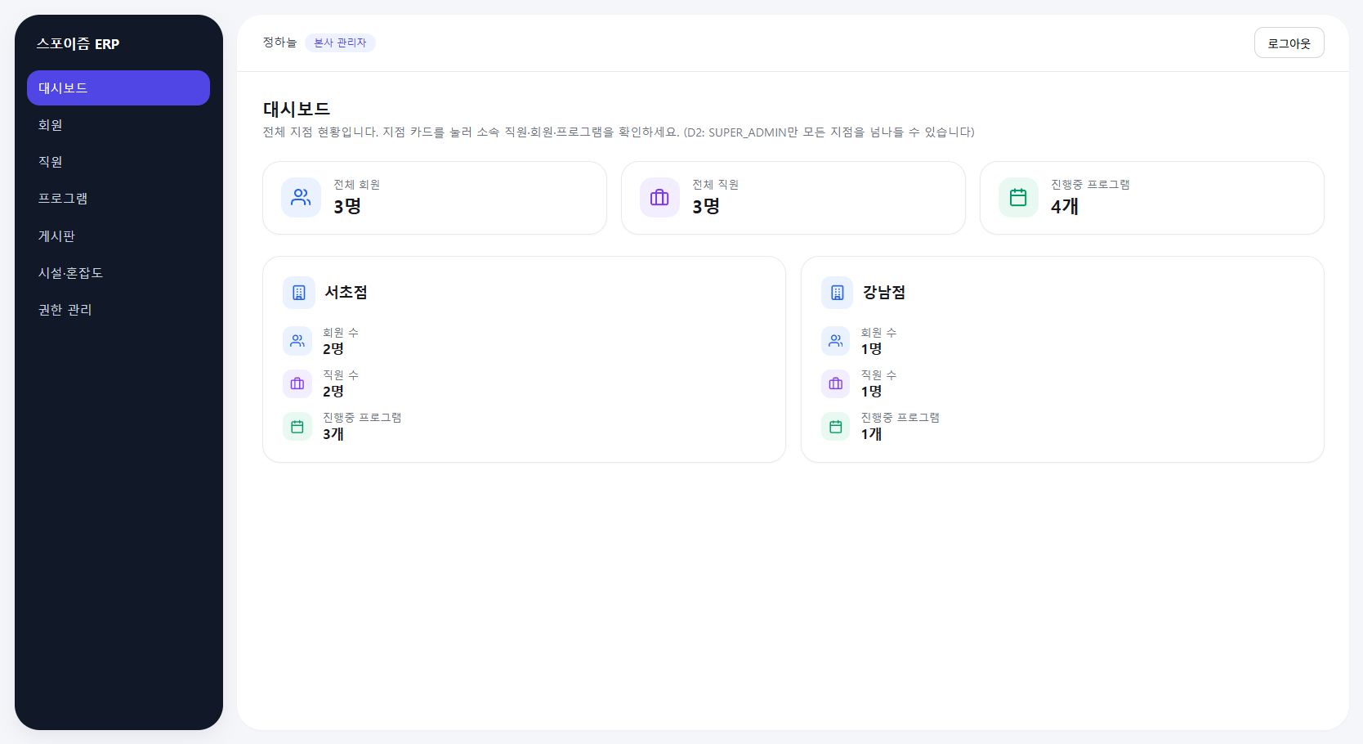
Ⅲ — 03
관리자 화면과 디자인 기준
로컬에서 수정을 거치며 잡아가는 잠정 기준입니다.
Notes:
화면 쪽은 로컬에서 수정을 거치며 기준을 확정하는 중입니다. 별도 UI 프레임워크를 쓰지 않고 색·간격·모서리 값을 한 곳에 모아 모든 화면이 그 값을 따라 쓰게 했습니다. 그래서 대시보드 하나만 고치면 나머지 화면이 같은 톤을 자동으로 물려받습니다.

Slide 14
SECTION Ⅳ
다음 계획
Notes:
마지막으로 현재 범위와 남은 일입니다.

Slide 15
Ⅳ — 01
현재 진행 범위
지금은 설계를 확정하는 단계입니다.
구조와 화면 기준을 먼저 정리하고, 데이터베이스 연결과 기능 구현은 그 이후 순서로 잡았습니다.
지금 다듬는 중
설계 문서까지 정리된 범위
착수 전
데이터 모델 구조 확정
권한 체계와 지점 격리 방식
관리자 화면의 정보 구조
디자인 기준 통일
권한관리 · 인사정보관리
근태관리 · 게시판
회원관리 · 예약 및 결제
강사·프로그램 · 혼잡도관리
실제 데이터베이스 연결
등록·수정·삭제 기능
회원 모바일 앱
캘린더형 예약 화면
Notes:
아직 개발이 끝난 기능은 없습니다. 지금은 설계를 확정하는 단계이고, 스키마 구조와 화면 기준을 고쳐가며 잡고 있습니다. 8개 기능 영역은 설계 문서까지 정리되어 있고, 데이터베이스 연결과 기능 구현이 그다음 순서입니다.

Slide 16
Ⅳ — 02
개발 로드맵
현재 계획한 순서입니다. 앞 단계에서 구조가 바뀌면 뒤 단계의 범위와 순서도 함께 조정할 예정입니다.
진행 중
02
03
04
스키마·화면
기준 확정
데이터베이스 연결
기능 구현
공통 기반 마무리
구조 수정을 거치며 데이터 모델과 관리자 화면 기준을 굳히는 단계
확정된 스키마로 마이그레이션을 실행하고 실제 데이터에 연결
회원·인사·프로그램 등록·수정,
근태, 예약 및 결제
변경 이력 기록,
민감정보 마스킹,
혼잡도 자동 계산,
회원 앱
Notes:
네 단계로 잡았습니다. 지금은 첫 단계인 설계 확정 중이고, 구조가 굳은 뒤에 데이터베이스를 연결하고 기능을 채우는 순서입니다.

Slide 17
SPOISM ERP / PROGRESS REVIEW 01
질의응답
설계 문서는 공통설계서와 8개 기능 문서, 기술결정 기록, 트러블슈팅 기록, 요구사항 추적표로 구성되어 있습니다.
구조 변경이 생길 때마다 근거를 함께 기록해 문서를 갱신하고 있습니다.
Notes:
질문 받겠습니다. 데이터베이스 연동 여부, 등록 기능 여부, 변경 로그 여부는 모두 다음 단계로 계획되어 있다고 답합니다.

